Slide 1


Chủ đề: toán học
So sánh độ lớn
của hai đối tượng
Giáo viên: Bùi Thị Hoa

Slide 2




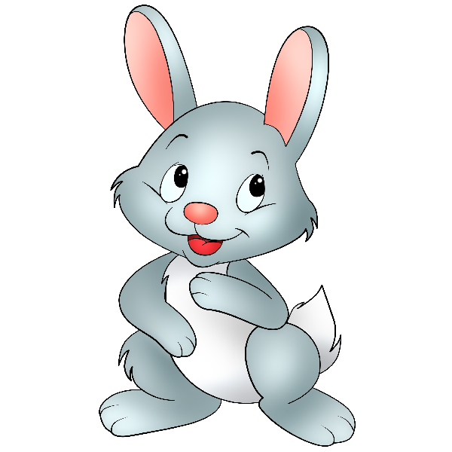

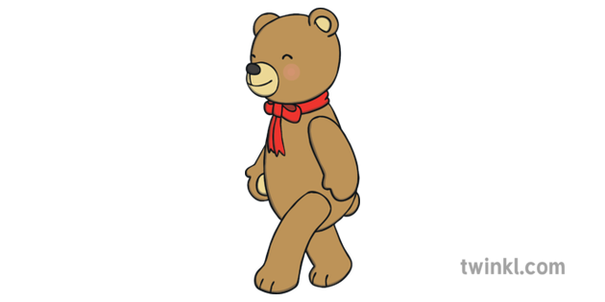



Slide 3




Slide 4




Slide 5



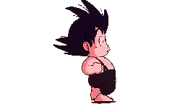

Trò chơi:
Đoán nhanh
đóan đúng?

